Slide 1
GRUPO GESTOR DE TERRITORIO
CORREDORES ECONOMICOS TURISTICOS
MICRORREGION CUMBRES DEL MAR

Slide 2
UNIDAD DE DESARROLLO ECONOMICO COMUNITARIO
Ministerio de Economía

Slide 3
Ubicación Geo referencial de micro región Cumbres del Mar

Slide 4
Funciones
Identificar y acompañar a través de articulación institucional a:
Iniciativas Económicas Comunitarias (IEC)
Asocios Productivos (APC)
Proyectos de Impacto Económico Social (PIE´S)
Dinamizar el mercado comunitario sobre la base de hacer crecer la economía local que busca la inserción al mercado formal, a través del acompañamiento en el proceso de desarrollo de las iniciativas de micros y pequeños sectores productivos.

Slide 6
PROBLEMA A RESOLVER.
Zona alta de la micro región cumbres del mar aislada turística y productivamente de la zona costera.
OPCIONES DE SOLUCION.
Promover vínculos entre productores de ambas zonas
Promocionar la zona alta
Construcción de mercado y
Promover la asociatividad

Slide 7
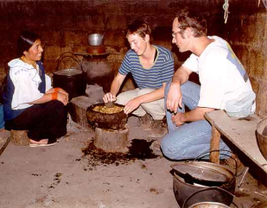
TOUR OPERADORAS
El ministerio de comercio y turismo MINCETUR de Perú
TouRuralES
Ecotour Tamanique
Chiltiupan
Teotepeque
UDEC - Ministerio de Relaciones Exteriores

